Slide 1

Khởi động

Slide 2
Thứ hai ngày 25 tháng 9 năm 2023
TOÁN
Bảng nhân 7 (trang 24)

Slide 3
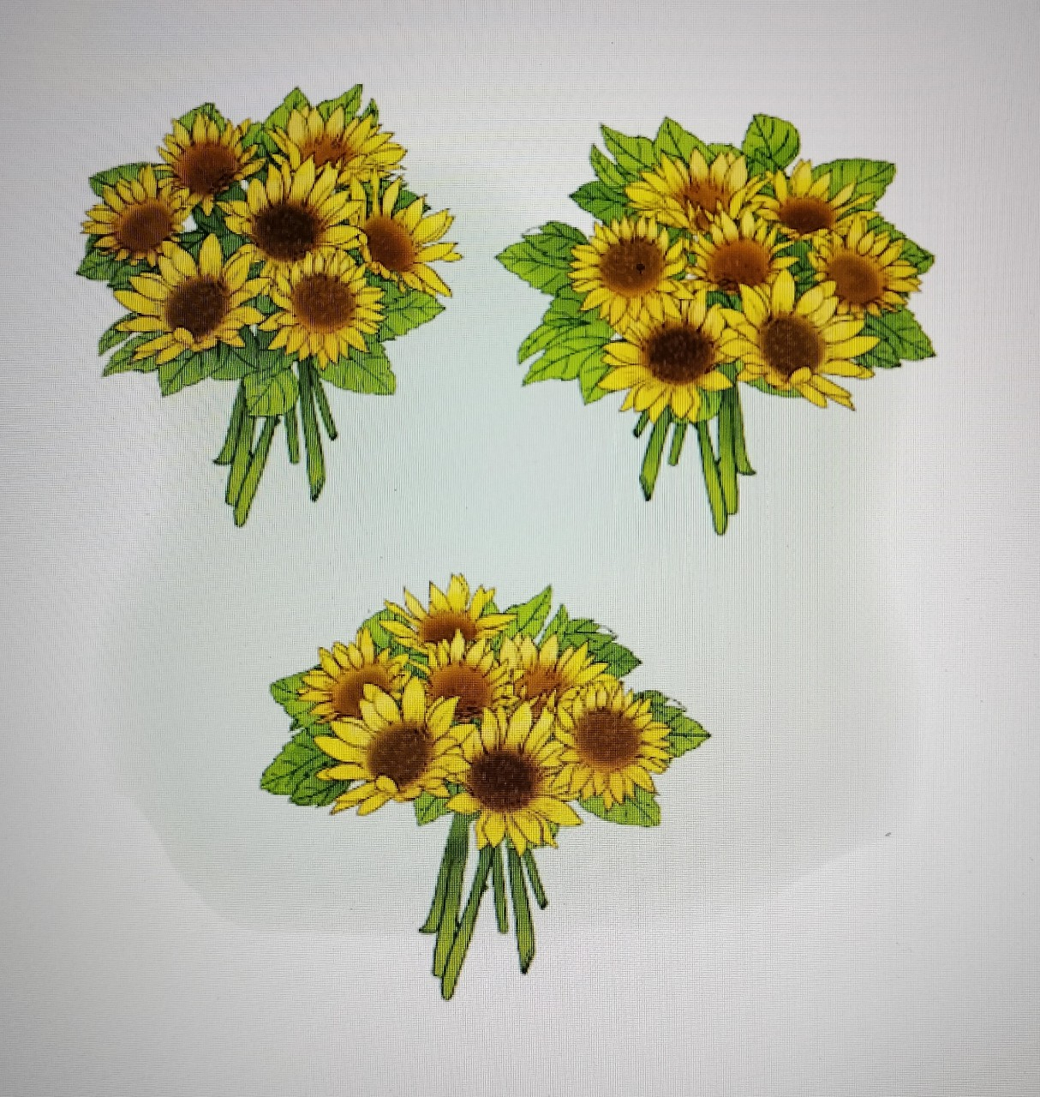
Bài toán: Trên màn hình cô có 3 bó hoa, mỗi bó có 7 bông hoa.
Vậy muốn biết 3 bó hoa này có tất cả bao nhiêu bông hoa ta làm như thế nào?
Ta lấy: 7 + 7 + 7
7
7
Phép nhân: 7 x 3
7

Slide 4
Bảng nhân 7
Mỗi tấm thẻ có 7 chấm tròn. Lần lượt lấy ra 1, 2, 3 tấm thẻ rồi nêu các phép nhân tương ứng:
7 x 1 =
7
7 được lấy 1 lần
+ 7
7 x 2 =
14
7 x 1 =
+ 7
7 x 3 =
21
7 được lấy 2 lần
Ta có: 7 x 2 =
7 + 7 = 14
7 được lấy 3 lần
Ta có :7 x 3 =
7 + 7 + 7 = 21

Slide 5
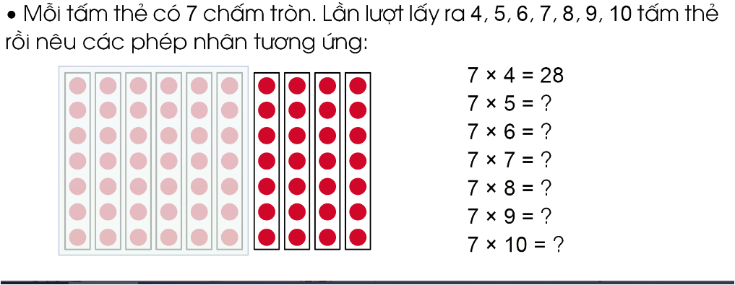
Mỗi tấm thẻ có 7 chấm tròn. Lần lượt lấy ra 4, 5, 6, 7, 8, 9, 10 tấm thẻ rồi nêu các phép nhân tương ứng:
7 x 4 = 7+7+7+7=28
35
7 x 5 = 7+7+7+7+7=35
42
7 x 6 = 7+7+7+7+7+7=42
49
7 x 7 = 7+7+7+7+7+7+7=49
56
7 x 8 = 7+7+7+7+7+7+7+7=56
63
7 x 9 = 7+7+7+7+7+7+7+7+7=63
70
7 x 10 = 7+7+7+7+7+7+7+7+7+7=70

Slide 6
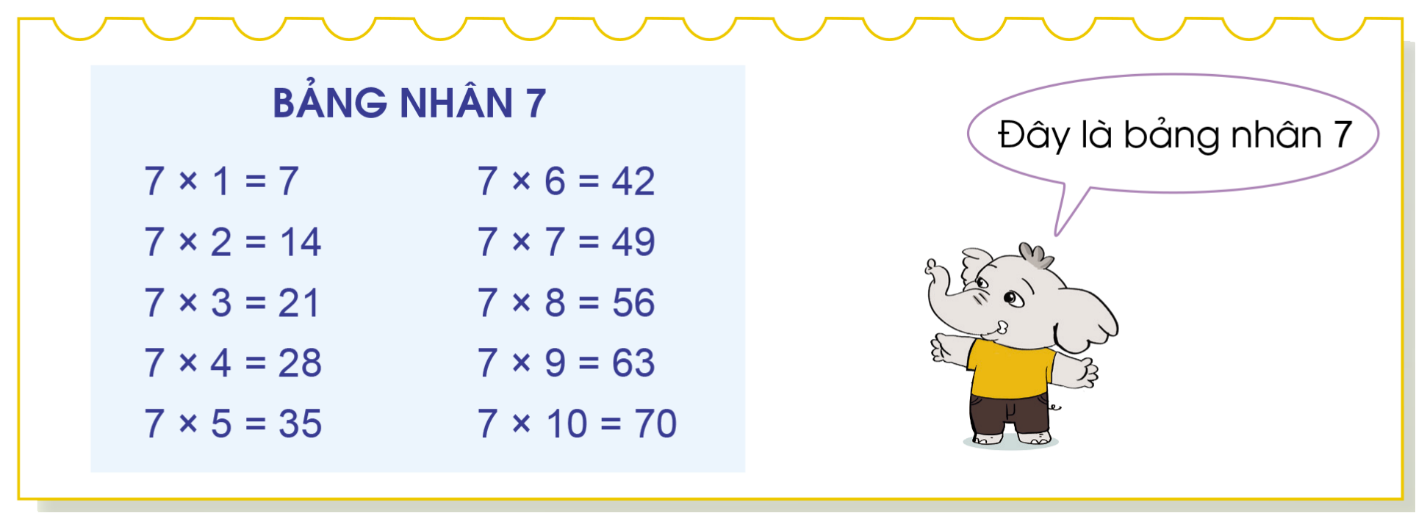

Slide 7
Thứ hai ngày 26 tháng 9 năm 2022
TOÁN
Học thuộc lòng

Slide 8
Bảng nhân 7
7 x 1 =
7
7 x 2 =
14
21
7 x 3 =
7 x 4 =
28
7 x 5 =
35
7 x 6 =
42
7 x 7 =
49
7 x 8 =
56
7 x 9 =
63
7 x10 =
70

Slide 9
Bảng nhân 7
7 | X | 1 | = | 7
7 | X | 2 | = | 14
7 | X | 3 | = | 21
7 | X | 4 | = | 28
7 | X | 5 | = | 35
7 | X | 6 | = | 42
7 | X | 7 | = | 49
7 | X | 8 | = | 56
7 | X | 9 | = | 63
7 | X | 10 | = | 70
7 | X | 1 | = | 7
7 | X | 2 | = | 14
7 | X | 3 | = | 21
7 | X | 4 | = | 28
7 | X | 5 | = | 35
7 | X | 6 | = | 42
7 | X | 7 | = | 49
7 | X | 8 | = | 56
7 | X | 9 | = | 63
7 | X | 10 | = | 70

Slide 10
Thứ hai ngày 25 tháng 9 năm 2023
TOÁN
Học thuộc lòng

Slide 11
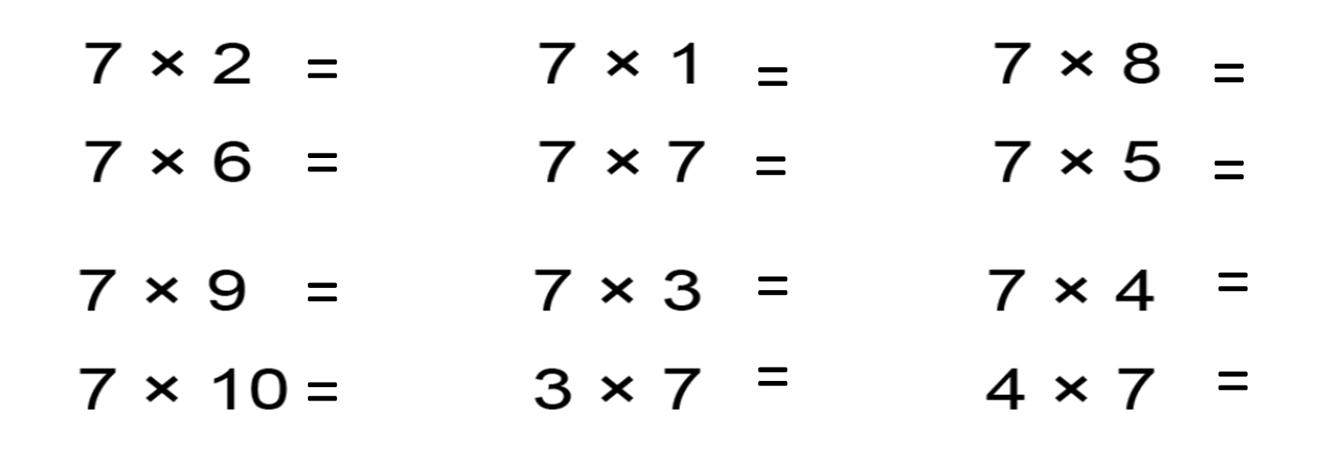
1.
Tính nhẩm.
14
7
56
42
49
35
63
21
28
70
21
28

